Slide 1
ПРЕЗЕНТАЦИЯ
К ЭКСКУРСИИ НА ТЕМУ:
«ВЕЛИКАЯ ОТЕЧЕСТВЕННАЯ ВОЙНА В ЭКСПОНАТАХ МУЗЕЯ»

Slide 3
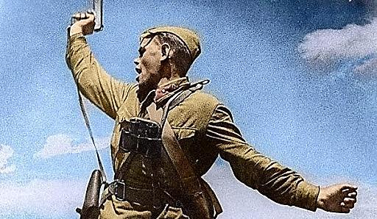

Slide 4
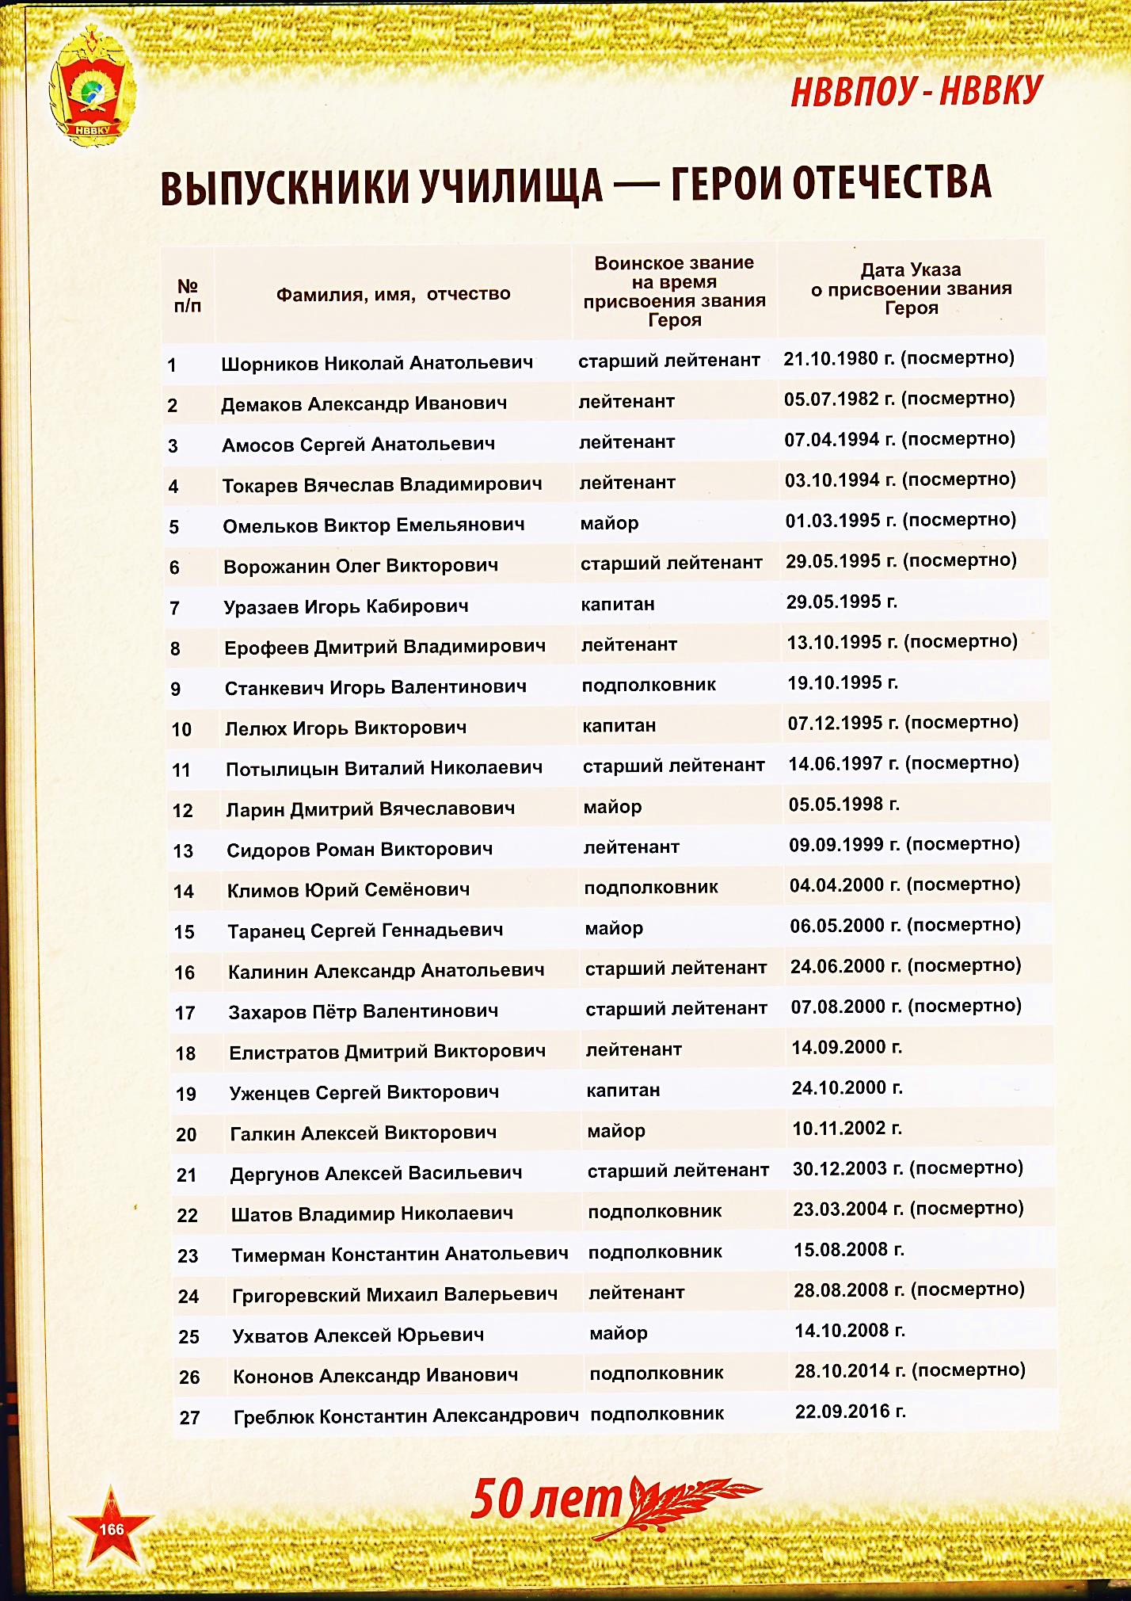

Slide 5


Slide 6
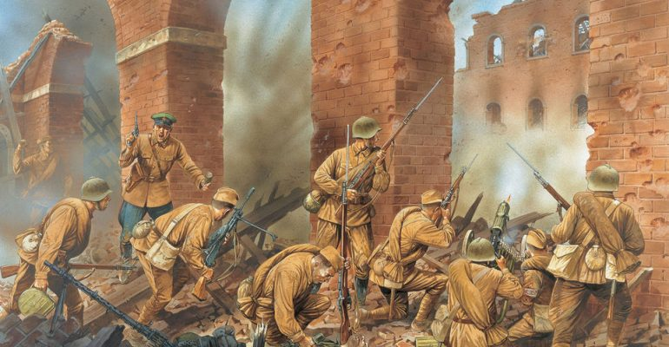

Slide 7
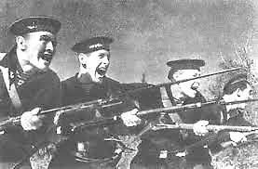

Slide 8
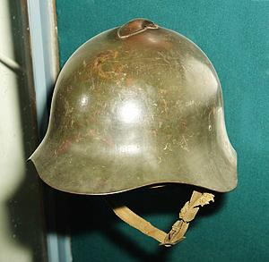
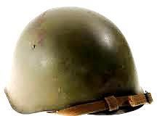
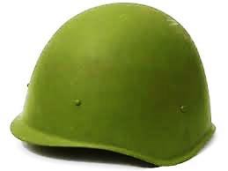

Slide 9
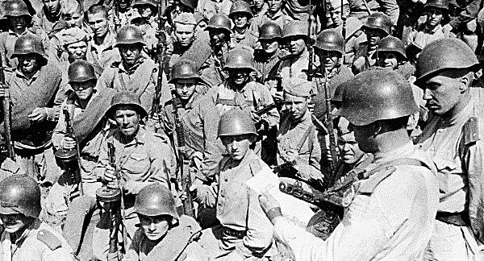
На снимке 1943 года хорошо видно это разнообразие касок.

Slide 10
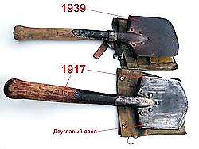

Slide 11
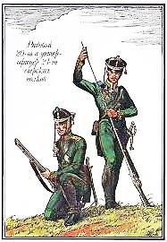


Slide 12
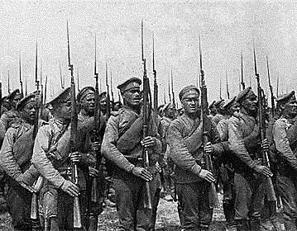
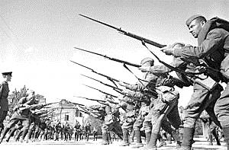
Первая Мировая война. Русские солдаты с винтовками Мосина образца 1891 года с примкнутым штыком.
1941 год. Обучение солдат штыковому бою. Винтовка Мосина образца 1930 года.

Slide 13
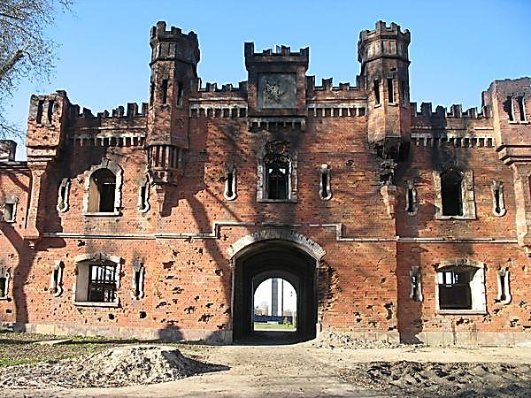

Slide 14
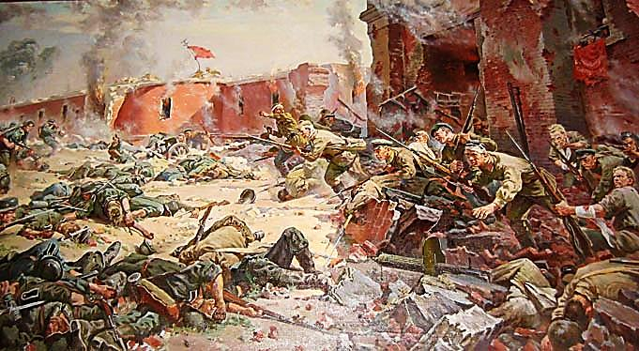

Slide 15
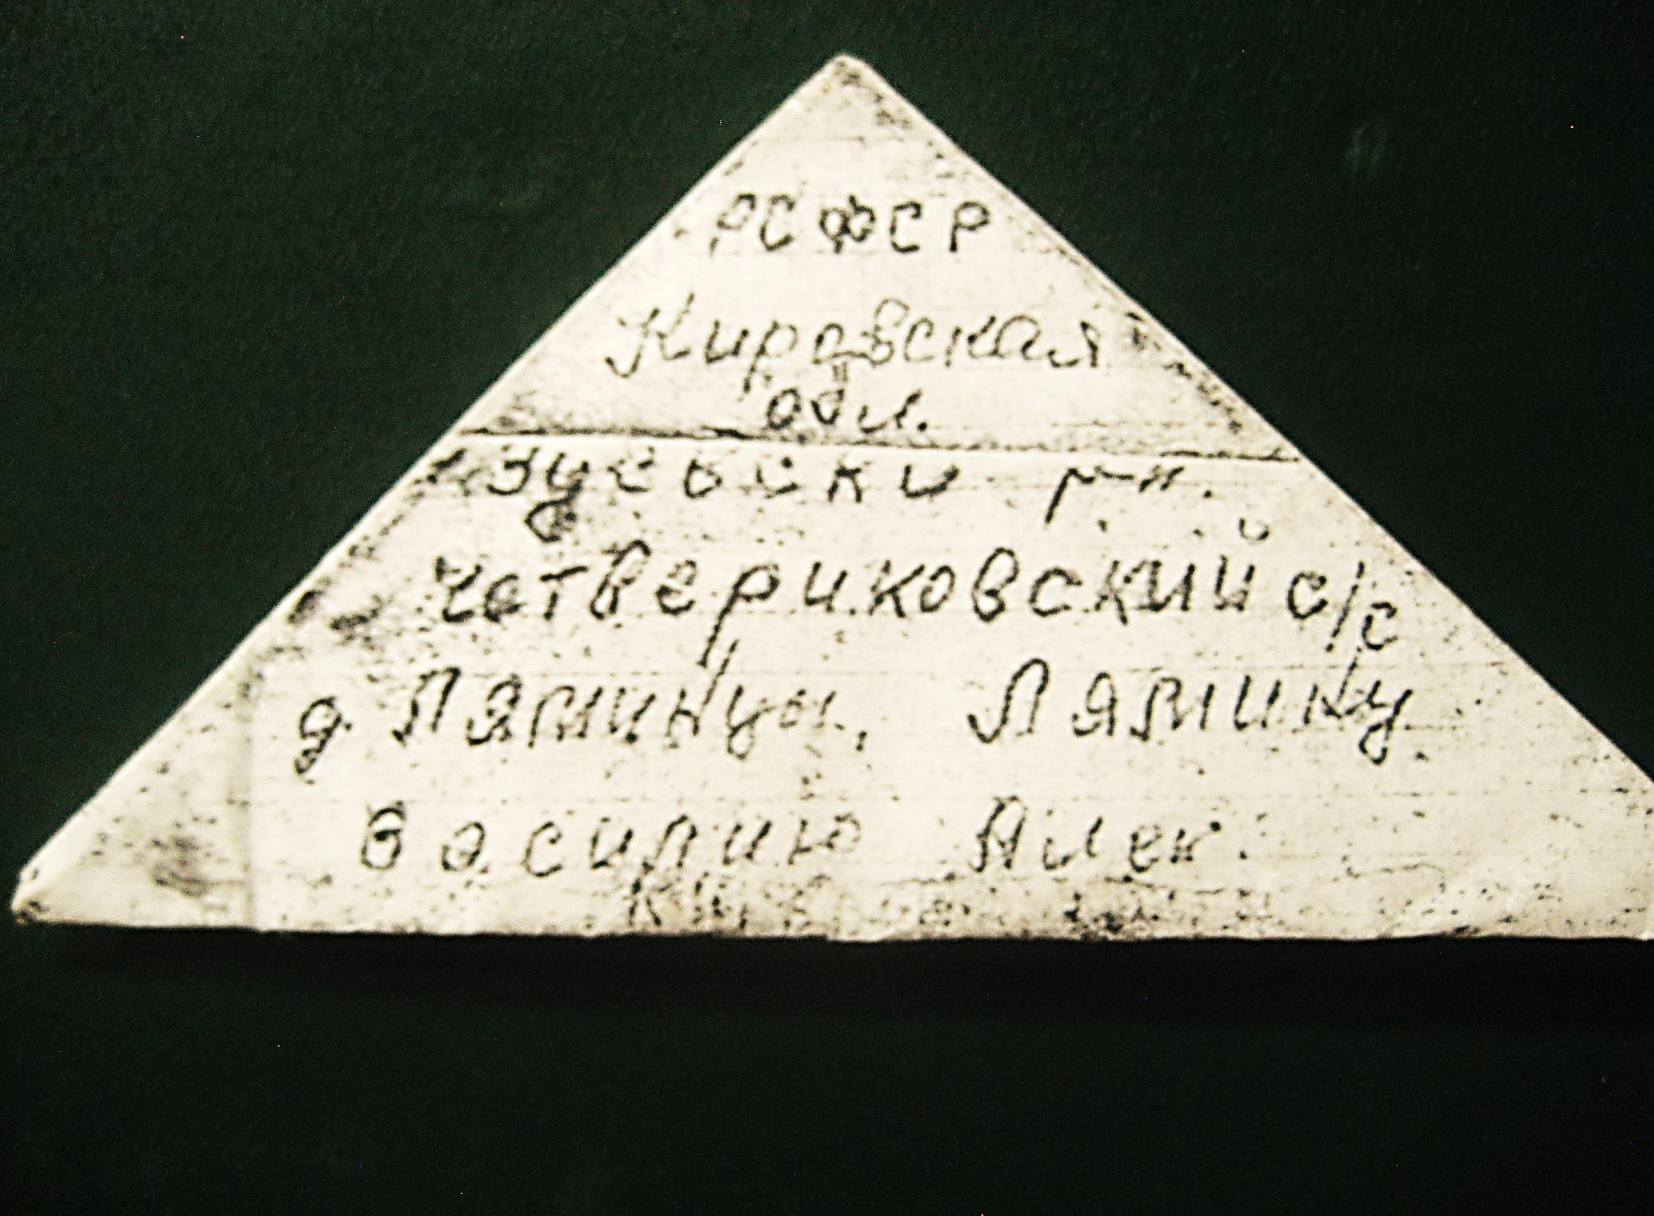

Slide 16
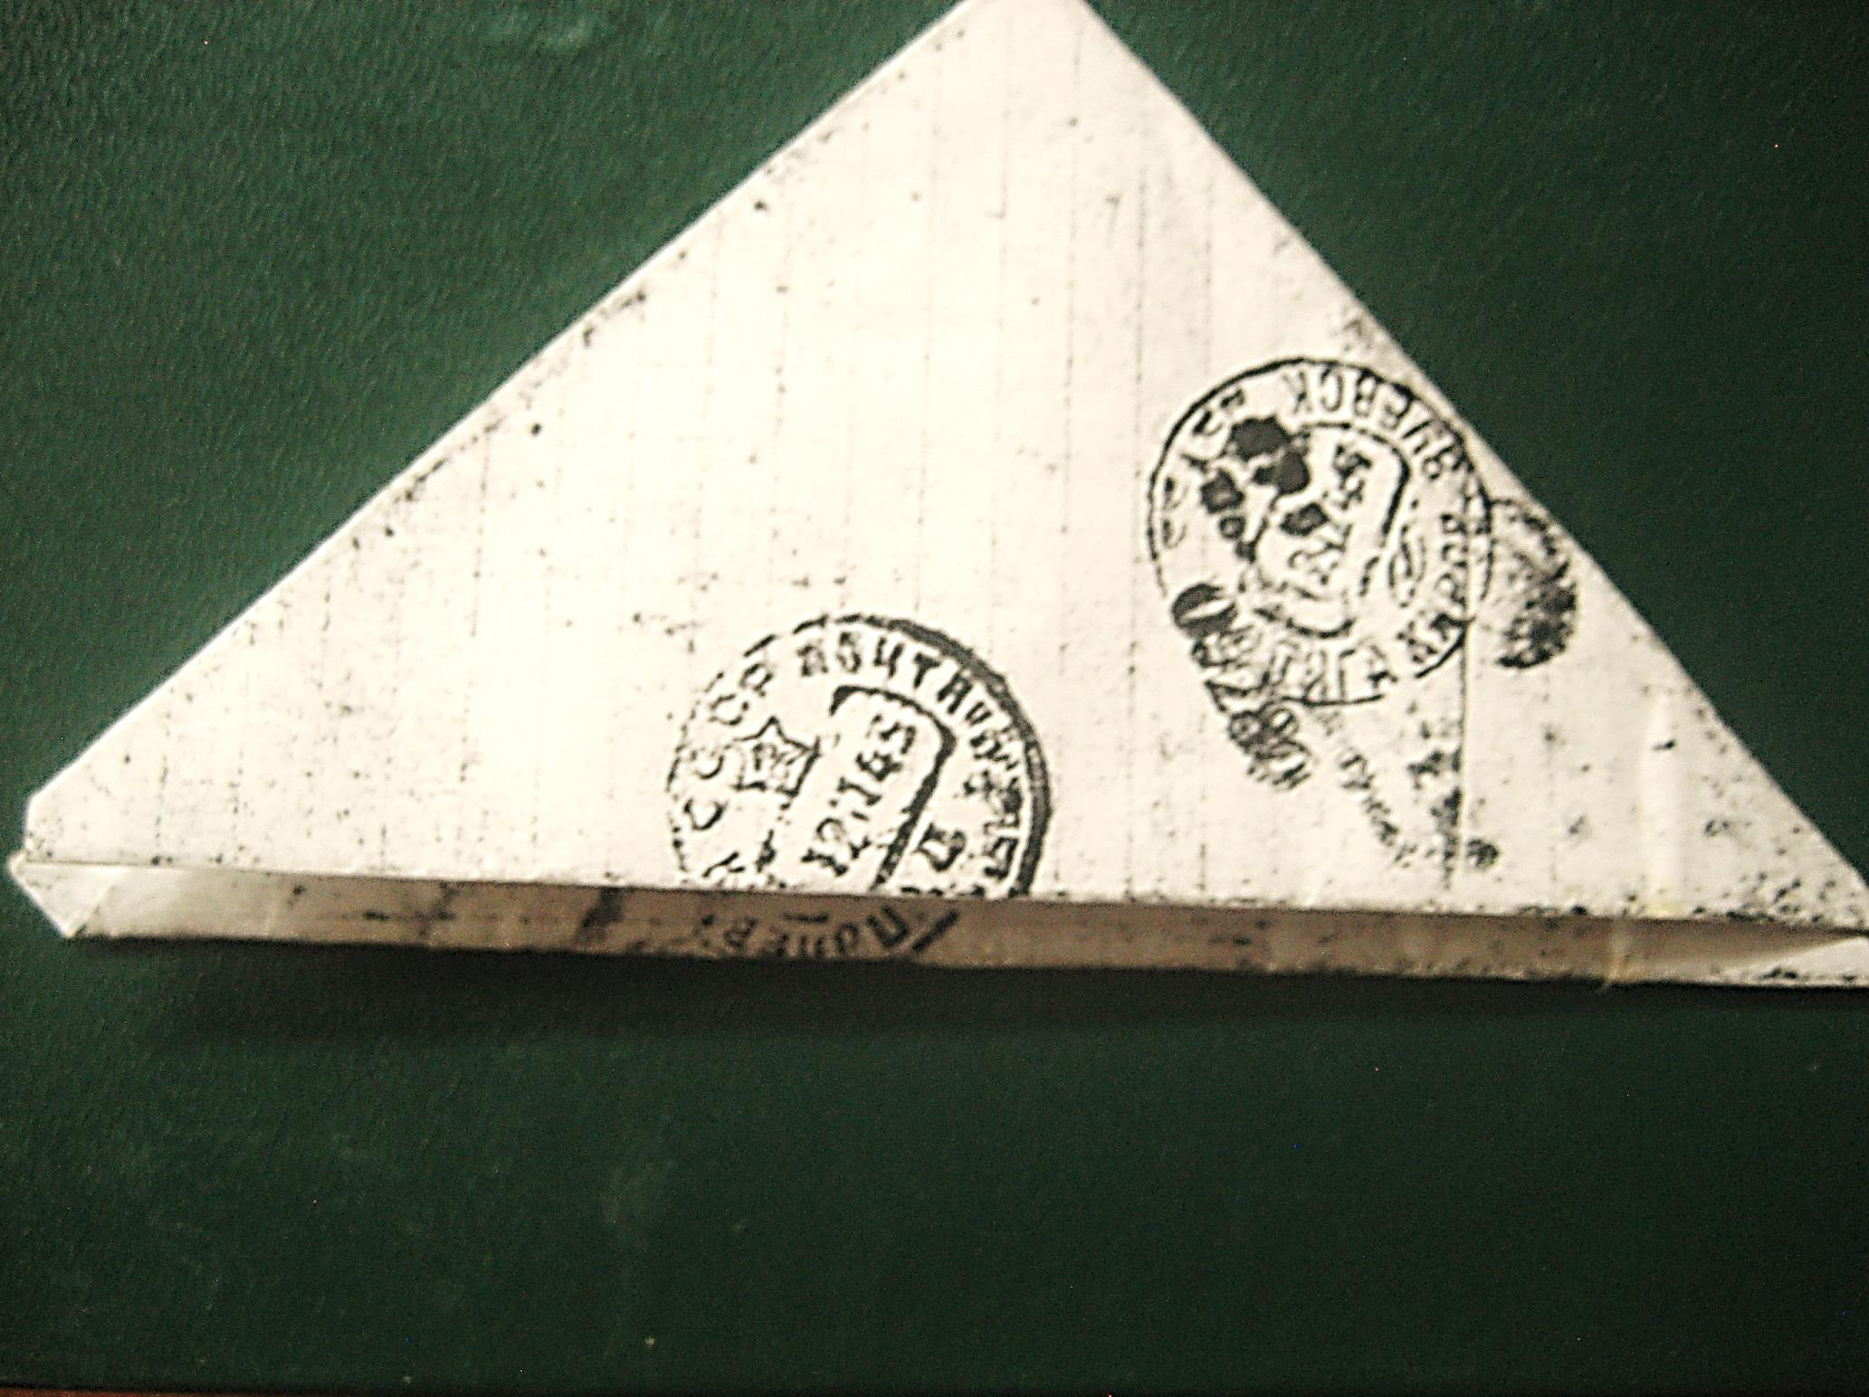

Slide 17
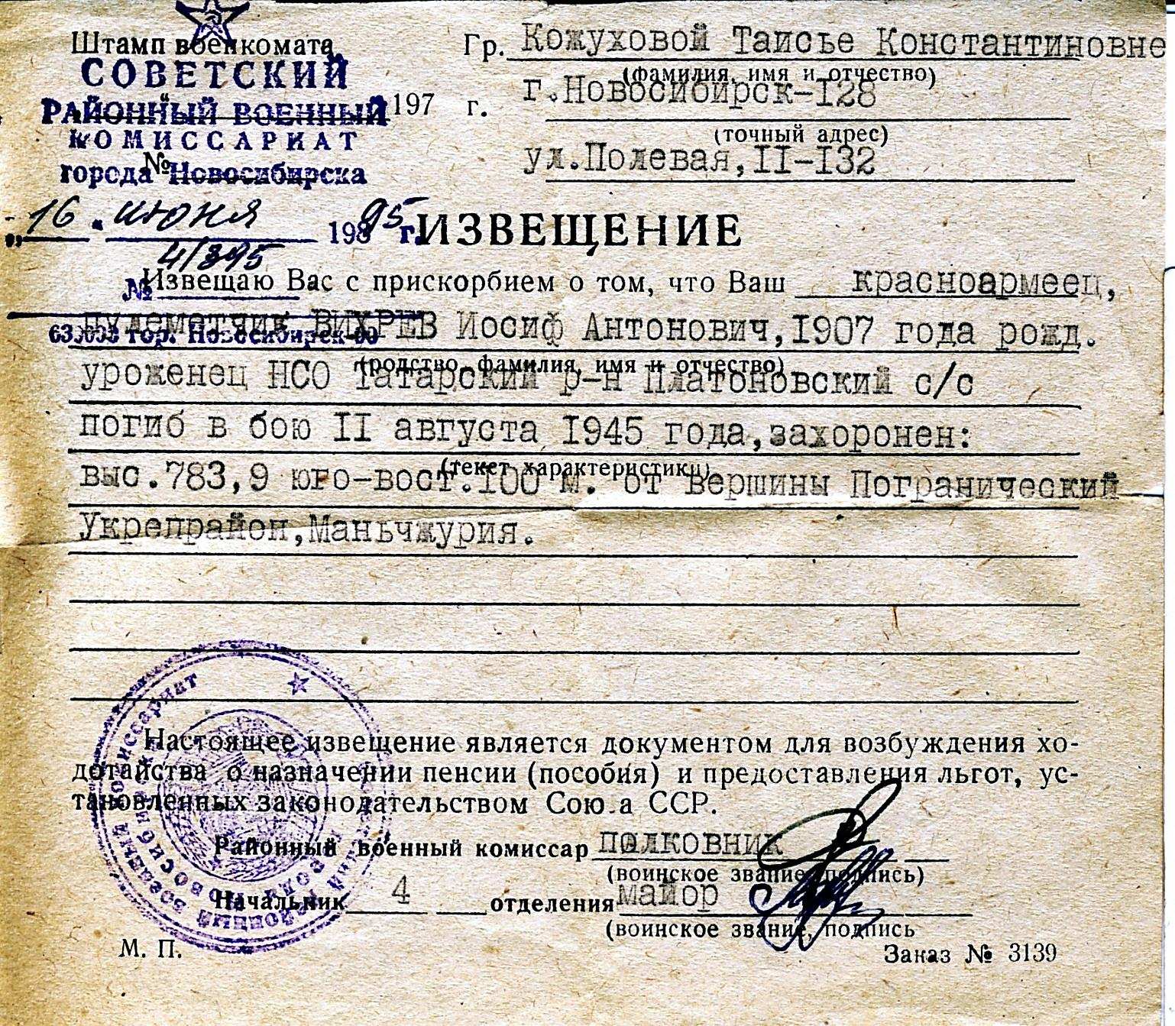

Slide 18
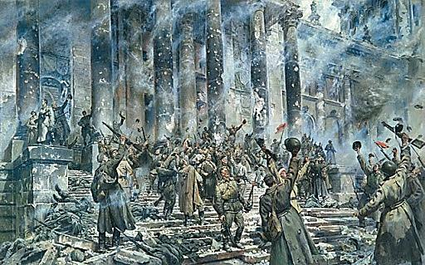

Slide 19
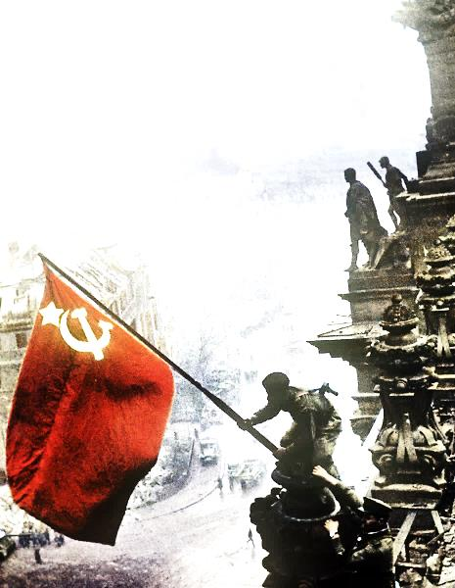
1 мая 1945 года над рейхстагом в Берлине водружено знамя Победы в Великой Отечественной войне!

Slide 20
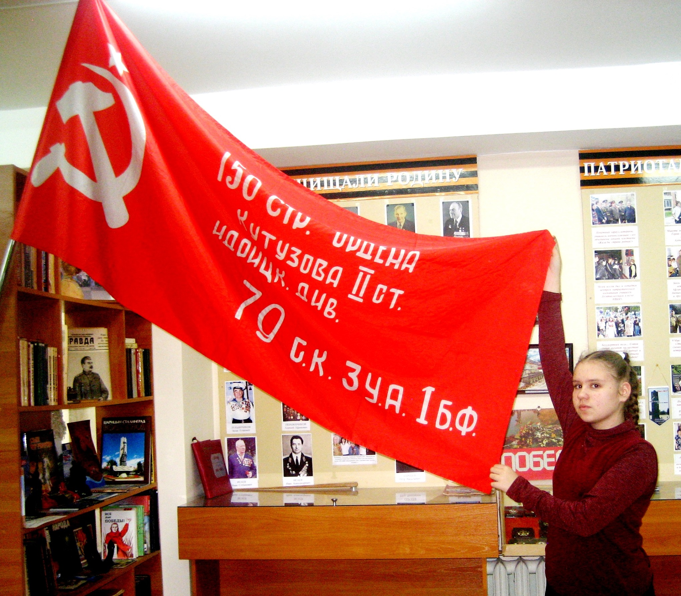

Slide 21
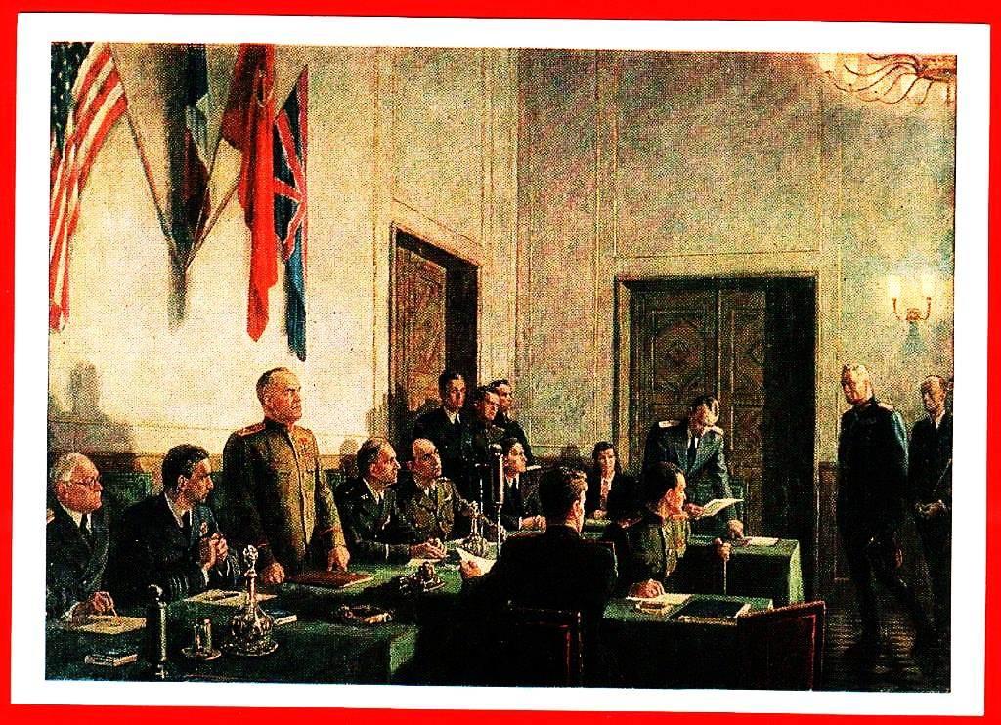

Slide 22
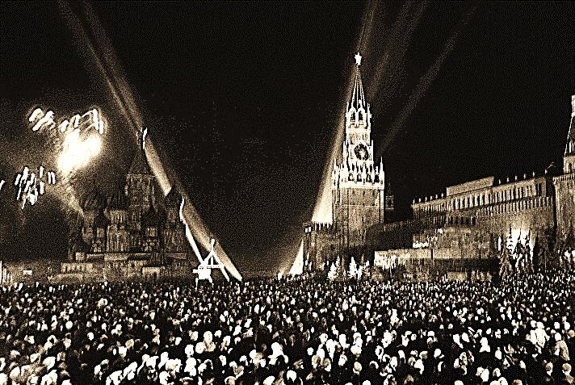

Slide 23
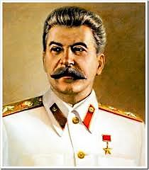
ИОСИФ ВИССАРИОНОВИЧ
СТАЛИН

Slide 24
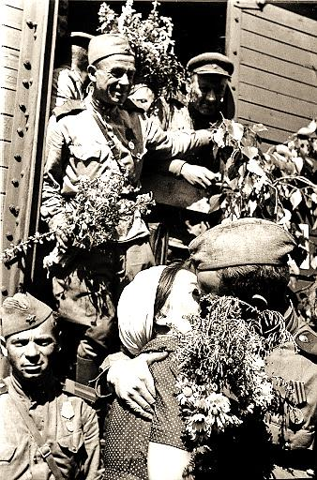
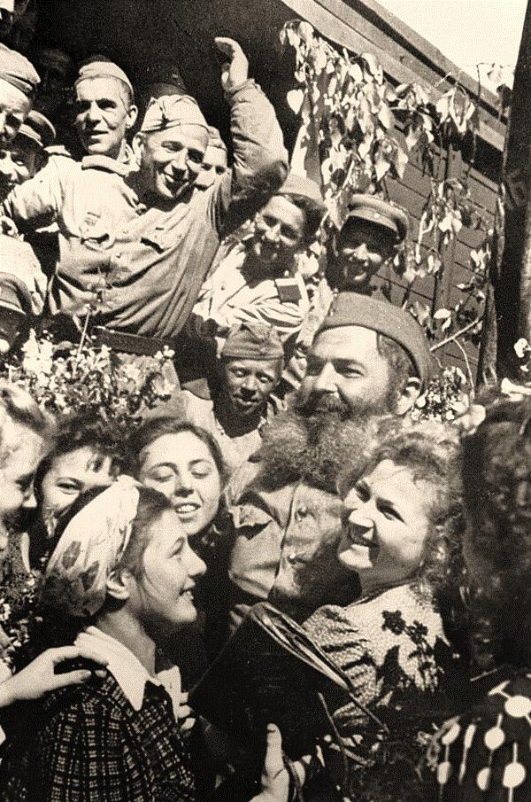

Slide 25
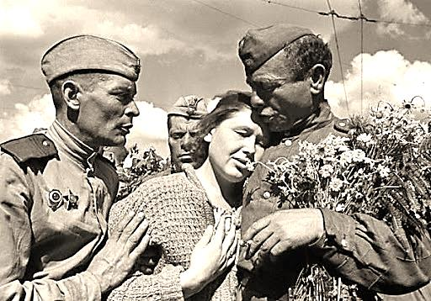

Slide 26
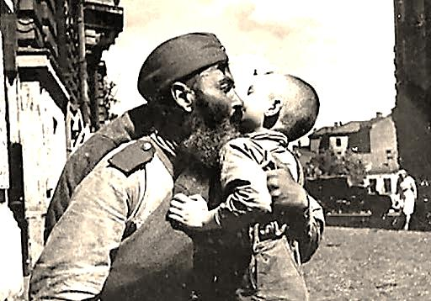

Slide 27
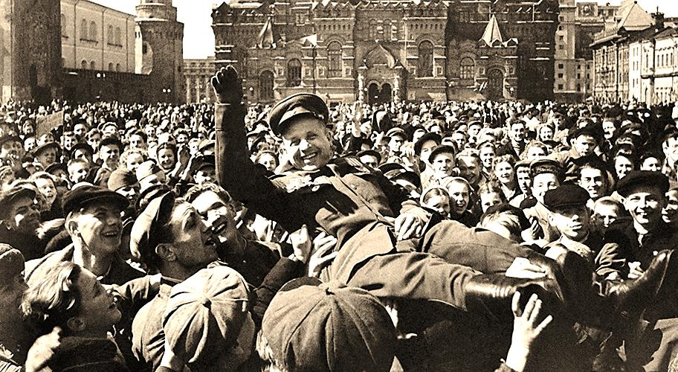

Slide 28
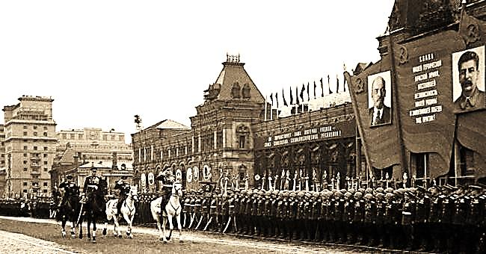
Москва. Парад Победы 25 июня 1945 года

Slide 29
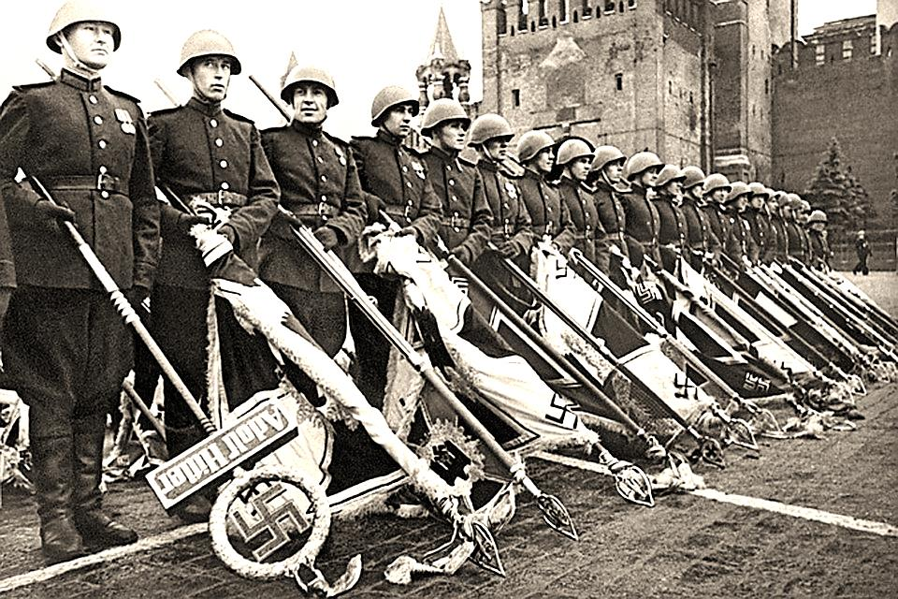

Slide 30
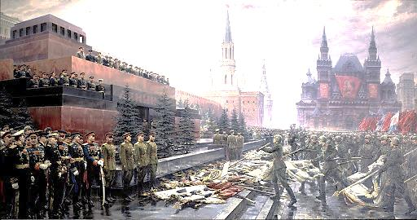
Знамёна поверженных вражеских полков и соединений брошены к подножию мавзолея В.И. Ленина

